Slide 1
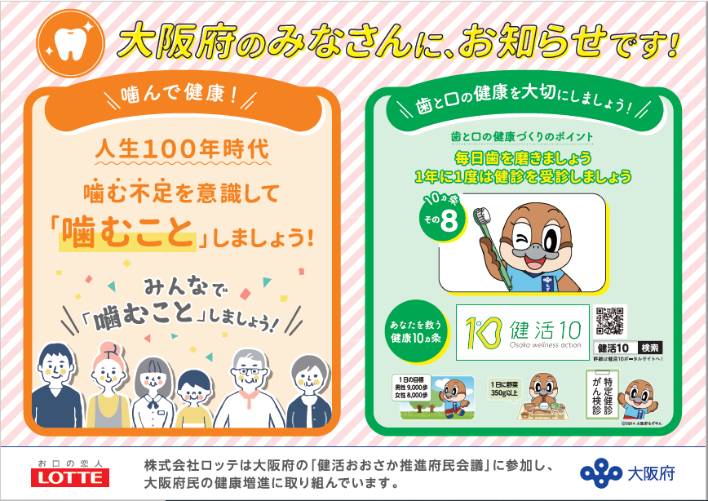
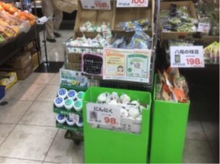
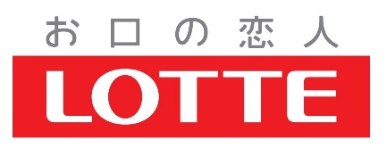
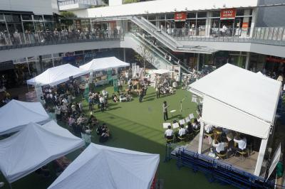
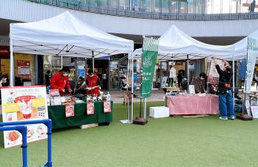
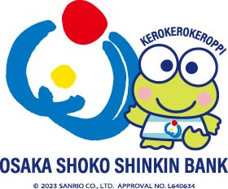
プロジェクト分析スライド 3
（参考）包括連携協定を締結していない企業・大学等との連携実績
連携件数：73件 直接的効果額※：約2,800万円
※「仮に府が直接実施した場合に必要となる金額」を試算
健
康
～歯と口の健康づくりを推進～
店頭POPを活用した啓発による行動変容を促進
・健活10やアスマイルを通じた「歯と口の健康づくり」を啓発するPOPを制作し、
スーパーマーケット店内で掲載
【店頭POP】ライフ122店舗、他スーパーマーケットで掲出
地域活性化
～マルシェへの出展を通じた府政情報の発信～
大阪産（もん）やこさえたん等の出展
・イベントにおいて、大阪産（もん）やこさえたん、子ども向けワークショップブースの
出展を通じて、府事業のPRを実施
＜連携した企業一覧（50音順）＞
旭食品/ECC/大阪商工信用金庫/大阪第一ホテル/花王グループカスタマーマーケティング/京阪神ビルディング/小波津式神経筋無痛療法研究会/
コンピューターマネージメント/サカイ引越センター/サムティ/山陽製紙/三和シヤッター工業/シークス/ジェイコムウエスト/shoichi/GLION GROUP/
スギ薬局/西濃運輸/セルビス/大学コンソーシアム大阪/中央自動車工業/テレビ大阪エクスプロ/フジ医療器/MUIC Kansai/ロッテ

